Slide 1
“Формирование функциональной грамотности обучающихся в условиях перехода общеобразовательных организаций города на обновленные ФГОС общего образования”

Slide 2
“ Формирование навыков самостоятельного чтения на уроках и внеурочной деятельности”
Домогашева Анна Борисовна
Учитель английского языка
I категории
МБОУ СШ №98

Slide 3
Exploring learner Independence
I think learner Independence is………..
Я полагаю, что самостоятельность ученика- это…………………

Slide 4
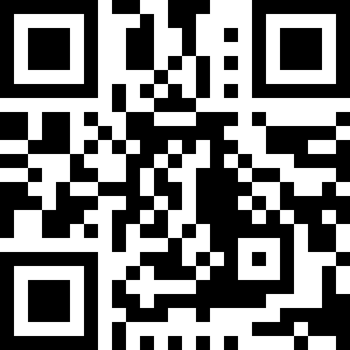
https://answergarden.ch/2633444

Slide 5
… a learning process where learners have ownership of their learning. An independent learner sets goals, makes choices and decisions about how to meet these goals. He /she takes responsibility for learning and reflects on the process.
www.link.springer.com

Slide 6
…. процесс обучения, где учащиеся несут ответственность за их обучение. Самостоятельный ученик ставит цели, делает выбор и принимает решение, о том, как достичь эти цели. Он/она несёт ответственность за обучение и размышляет о процессе.

Slide 7
Why?
Independent learners самостоятельные ученики
Motivated learners мотивированные ученики
Confident learners уверенные ученики
Life-long learners обучающиеся на протяжении всей жизни

Slide 8
Your beliefs about YL……………
Ваши убеждения о младших учениках………..
1. Learner independence means learning a lot without my help.
Teaching Yls learner independence should be part of every subject.
My materials don’t show me how to teach learner independence.
With Yls can we use their first language to develop this?
I didn’t learn this at school, so I can’t teach this.
6-year-olds are too young for learner independence.

Slide 9
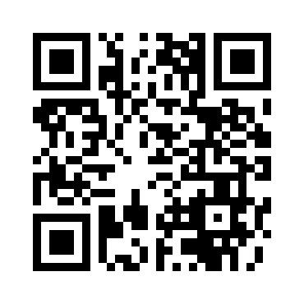
https://wordwall.net/play/34987/351/604

Slide 10
Your beliefs…………
1. Learner independence means learning alone without my help.
Teaching Yls learner independence should part of every subject.
My materials don’t show me how to teach learner independence.
With Yls can we use their first language to develop this?
I didn’t learn this at school, so I can’t teach this.
6-year-olds are too young for learner independence.

Slide 11
Given the chance and the right kind of conditions even children as young as 6 can make choices and reflect on their own learning ………
Предоставляя шанс и правильные условия даже дети в возрасте 6 лет могут сделать выбор и размышлять о собственном обучении………
Guy Claxton 2002

Slide 12
“How to put them in the driver’s seat?”
“Как посадить их на место водителя?”
Anna Hasper
Dependent learner
Зависимый ученик
Co-driver
Штурман
Independent learner
Самостоятельный ученик

Slide 13
“Teachers do not create learning, learners create learning…………
Teachers create the conditions in which learners learn……..”
“Учителя не создают обучение, учащиеся создают обучение……….
Учителя создают условия в которых учащиеся учатся…………….”
William 2010

Slide 14

It’s all about the ………..
Всё дело в………..
Knowledge -знания
Attitude-отношение
Skills- умения
Habits- привычки

Slide 15
Knowledge- goals & choice
Знания- цели и выбор
Setting clear goals in child friendly language
Providing tasks of the right cognitive level
Allowing choices
Постановка чётких целей на дружественном языке
Дайте задания подходящего когнитивного уровня
Предоставьте возможность выбора

Slide 16

Share goals
Делитесь целями
WALT relate to what you want learners to:
Know
Understand
Be able to do
as a result of the learning and teaching activities.

Slide 17
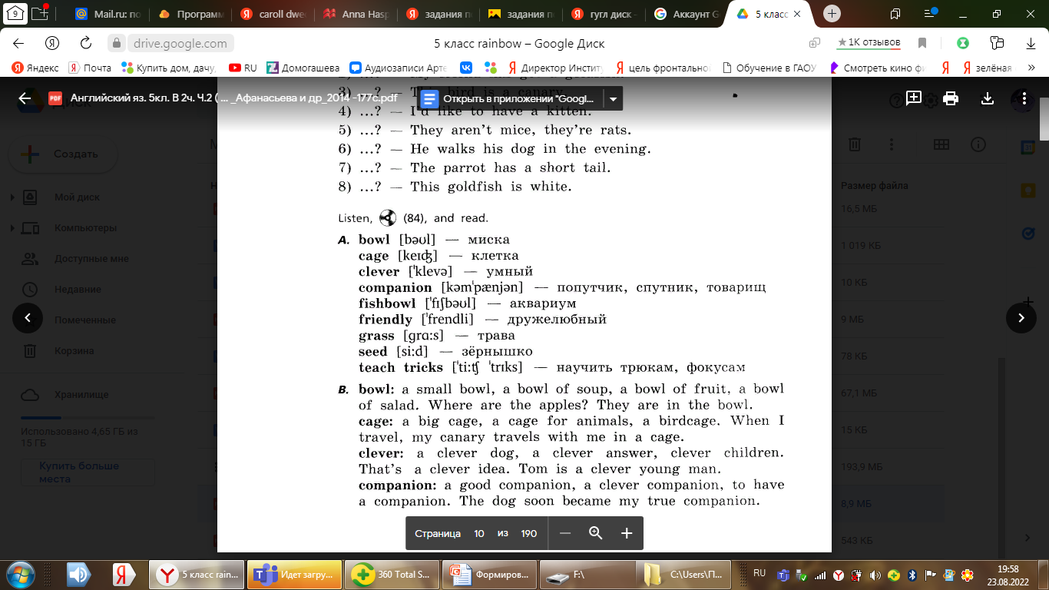
Allow choices
Позволяйте делать выбор
How many sentences..?
How much time..?
Alone or with the buddy..?
When/Where to study..?
Which tools? Какие средства?

Slide 18

https://quizlet.com/_aw8q2k?x=1jqt&i=2n6ezr

Slide 19
Attitude-nurture a can do attitude
Отношение- воспитание отношения “могу сделать”
They need to know you believe in them!
Encourage a Growth mindset
Forster curiosity: get them to ask questions
Им нужно знать , что вы верите в них!
Поощряйте рост мышления
Воспитывайте любопытство: заставляйте их задавать вопросы
By Anna Hasper

Slide 20
Get them to ask questions
Поощряйте их задавать вопросы
Teacher, I have a question....?
Teacher, can you help…….?
Teacher, what do I do…….?
Teacher, teacher…….?
4B4 me……….
Ask your:
Brain
Books
Browser
Buddy
Before me!

Slide 21
Skills and support
Навыки и поддержка
Make strategies visible – Model
Provide scaffolding and support
Give feedback
Сделайте стратегии видимыми- приведите пример
Окажите поддержку
Предоставьте обратную связь

Slide 22

Model it! Смодулируйте !
Look, say, cover, write, check
Посмотри, скажи, закрой, напиши, проверь

Slide 23
Habits - create routines & reflect
Привычки- создавайте рутину и размышляйте
Build routines
Create a culture of excellence
Reflect on the learning process
Выстраивайте рутину
Создавайте культуру превосходства
Размышляйте над учебным процессом

Slide 24

Success criteria- критерии успеха
I’m learning to tell about free-time activities she/he likes doing and why……….
I’m looking for ….. I can say what they are…………..
I can write why…………
I can write…………..

Slide 25

Reflecting on learning
Поразмышляйте над обучением
What have you learned today?
How did you do it?
How did the lesson make you feel?

Slide 26
“The greatest sign of success for a teacher is to be able to say- the learners are now working as if I did not exist .”
Maria Montessori
“ Самый великий признак успеха для учителя –это суметь сказать, что теперь ученики работают как будто меня не существует ”

Slide 27
Sources
1. Building learning Power (2002), Claxton
2. Children Learning English (2005), Moon
3. Engaging learners (2012), Griffins & Burns
4. Learning for themselves (2008), Wilson & Murdoch
5. Mindset (2006), Dweck
6. Teaching children how to learn (2015), Ellis & Ibrahim
7. Teaching foreign languages in the primary school (2009), Kirsch
8. 500 activities for the primary classroom (2007), Read
9. www.quizlet.com
10. www.AnswerGarden.com
11. www.wordwall.com

